Slide 1
Crna Rupa u Blenderu
Antun Abičić, MiR

Slide 2
Sadržaj
Uvod
Kako sam napravio crnu rupu
Izrada Crne rupe – „Event horizon”
Akrecijski disk
Pozadina
Animacija

Slide 3
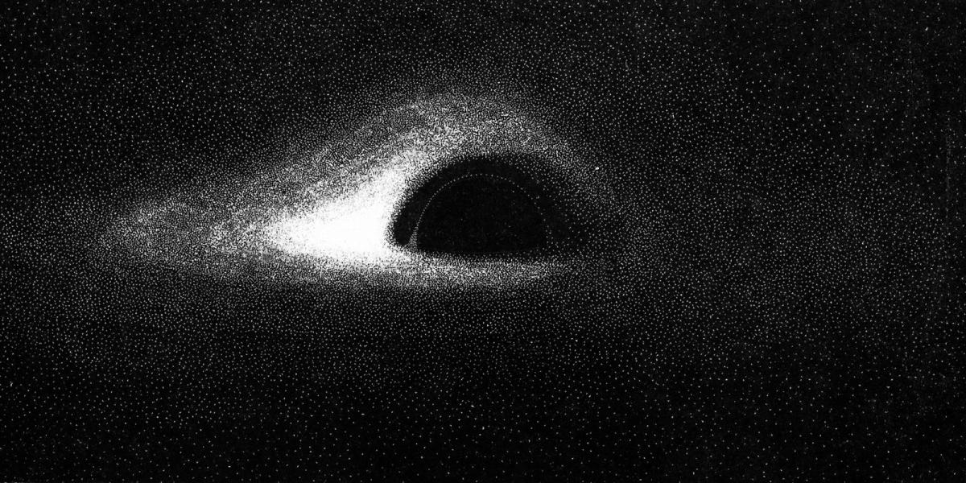
Uvod
Prva simulacija crne rupe koju je napravio Jean-Pierre Luminet

Slide 4
Inspiracija – film Interstellar
Crna rupa Gargantua(najrealističniji prikaz crne rupe na platnu)
Kip Thorne, dobitnik Nobelove nagrade za fiziku pružio je stvarne jednadžbe temeljene na Einsteinovoj općoj relativnosti kako bi simulirao kako se svjetlost savija oko masivne rotirajuće crne rupe
Tim je koristio tehnike praćenja zraka kako bi simulirao kako svjetlost putuje kroz zakrivljeni prostorvrijeme u blizini crne rupe
Svijetli halo koji vidite nije sama crna rupa - to je akrecijski disk, sastavljen od plina i prašine koji svijetle od intenzivne topline.
Njegov izgled je iskrivljen: disk izgleda kao da se omotava oko vrha i dna zbog gravitacionog lećenja

Slide 5
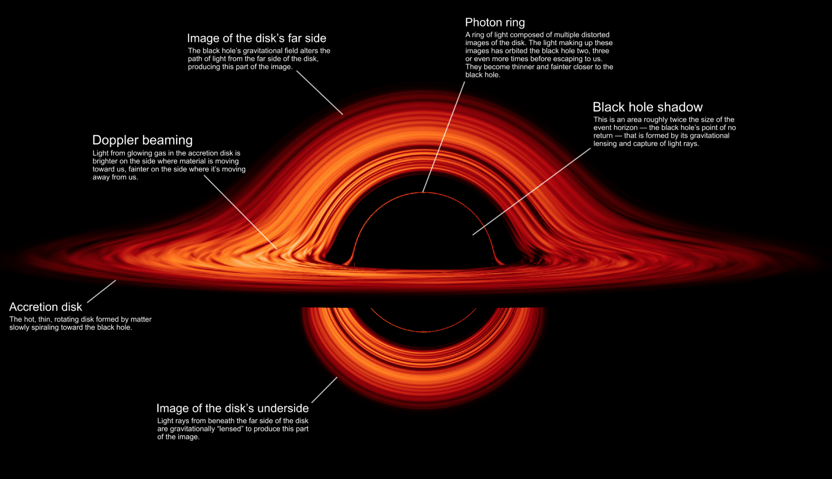
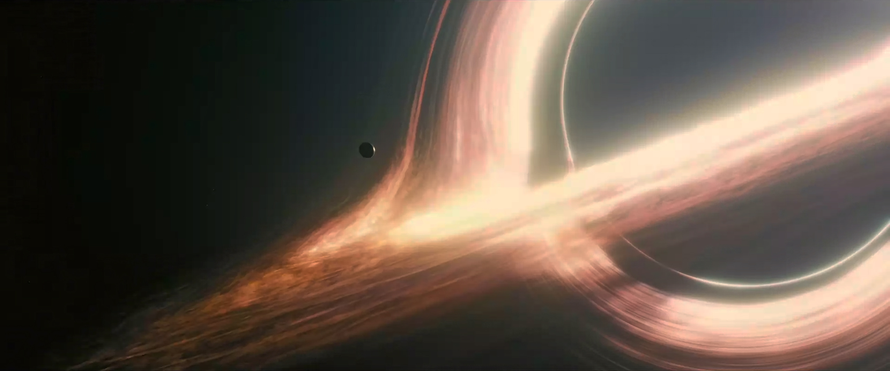
Gravitacijska leća je materija, poput skupa galaksija ili točkaste čestice, koja savija svjetlost iz udaljenog izvora dok putuje prema promatraču
Količina gravitacijske leće opisana je općom teorijom relativnosti Alberta Einsteina
Za renderiranje nekih kadrova crne rupe bilo je potrebno preko 100 sati zbog složenosti svjetlosnog izobličenja dok je kod moje crne rupe bilo potrebno oko 5 do 6 minuta za svaki pojedinačni frame (ukupno 8 sati)
https://www.youtube.com/shorts/2BwHJjWacUo

Slide 6
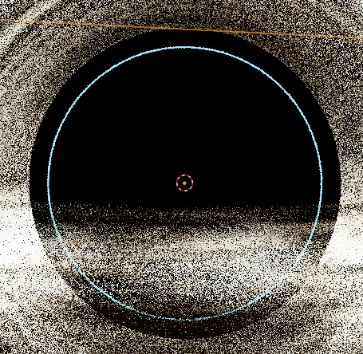
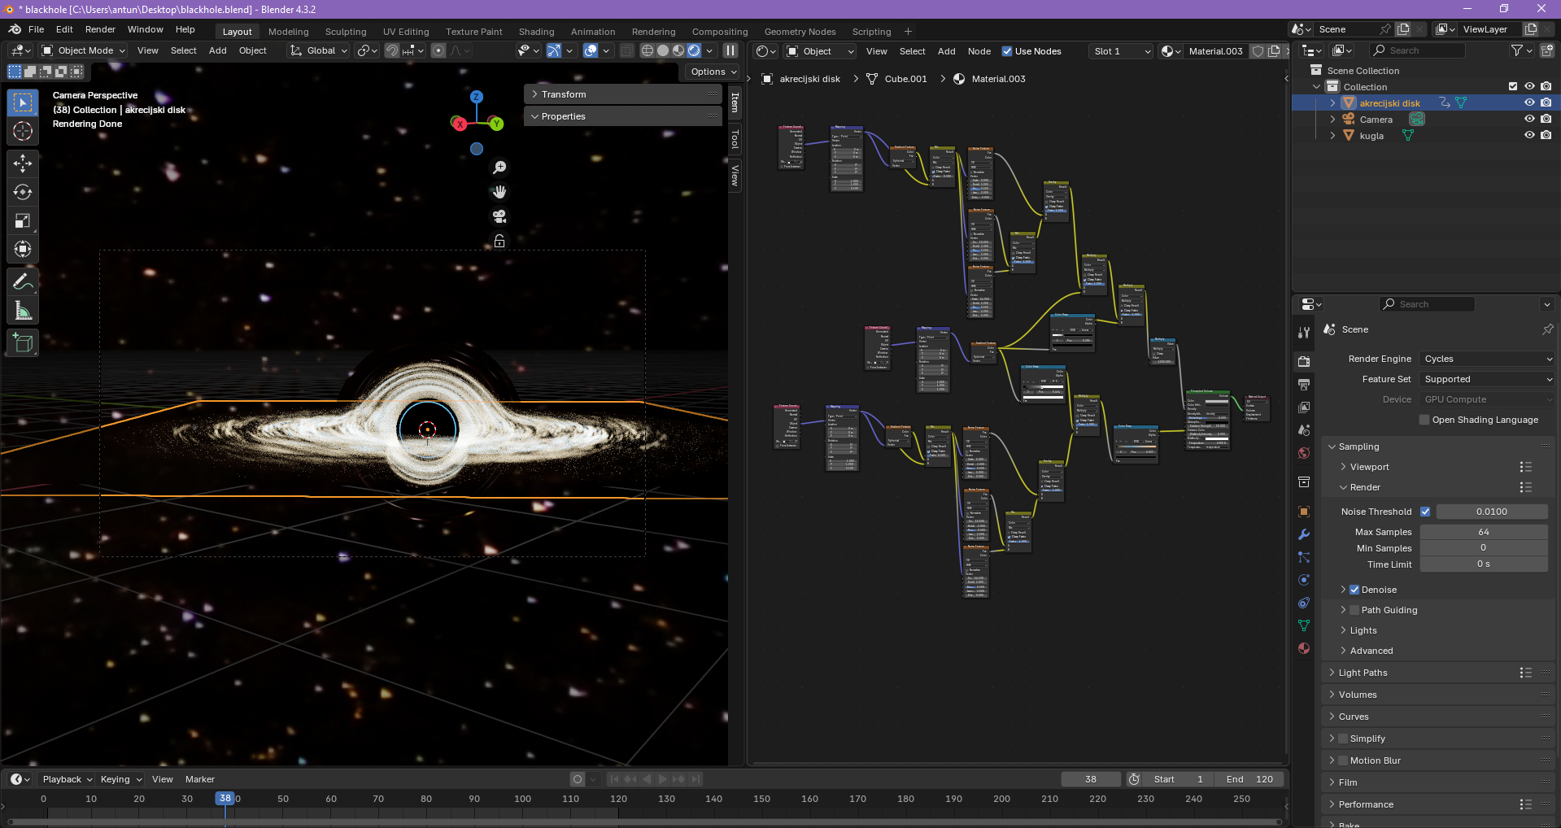
Kako sam napravio crnu rupu
Koristio sam Cycles render engine zbog ray tracing-a i simuliranja zakrivljenosti svjetlosti i akrecijskog diska dok se okreće oko crne rupe
Koristio sam shader čvorove za gravitacijsko savijanje svjetla i akrecijski disk

Slide 7
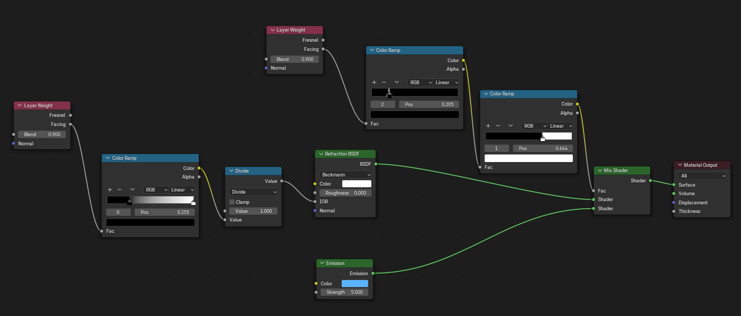
Izrada Crne rupe – „Event Horizon”
Dodao sam UV Sphere te pomoću nodova u Shaderu (Color ramp, layer weight, divide, emission) stvorio efekt da UV sphere izgleda kao event horizon

Slide 8
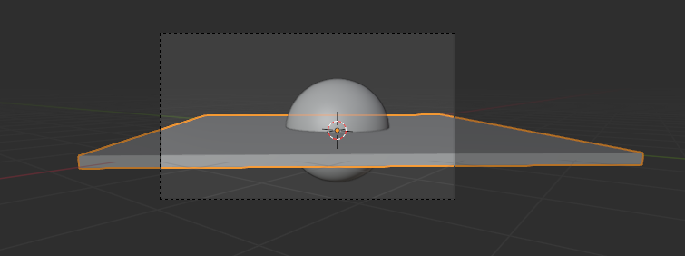
Akrecijski disk
Nakupina prašine i plinova i ostalih tvari koja se okreće ogromnim brzinama oko crne rupe te se zagrijava i emitira ogromnu radijaciju koja stvara jaku svjetlost
Dodao sam kocku (oblikovana u dugačak plohu)

Slide 9
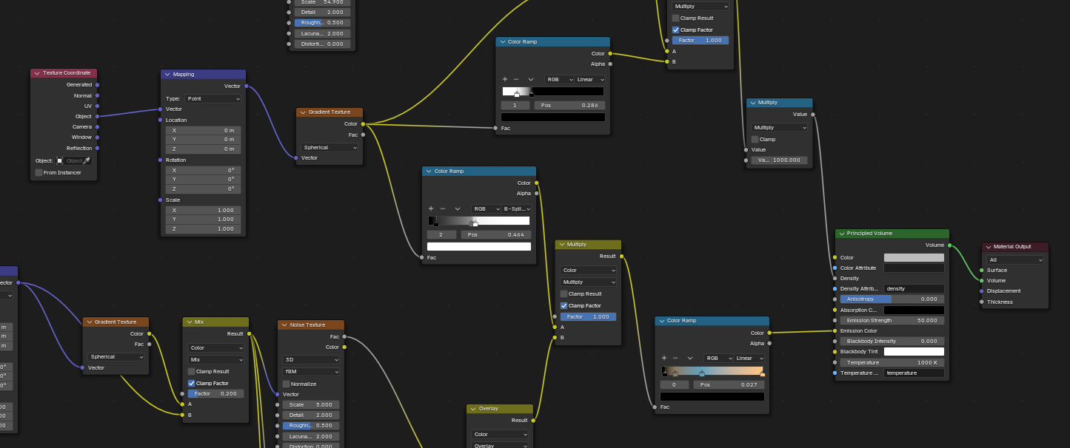
Nodovi koje sam koristio:
Za definiranje oblika:
Texture Coordinate (polazna točka)
Mapping - sve teksture koje dolaze nakon ovog čvora bit će vertikalno zgnječene, što stvara efekt plosnatog diska
Gradient Texture - na ove spljoštene koordinate primjenjujete sferični gradijent
Rezultat je mekani, kružni prijelaz od crne do bijele boje

Slide 10
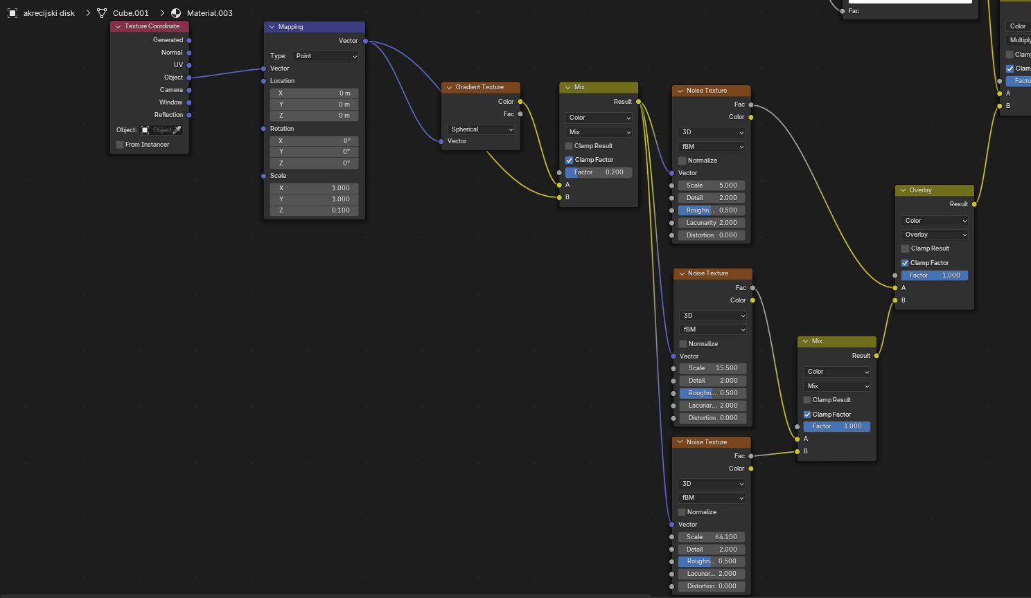
Za stvaranje slojeva buke:
Noise Texture (Scale: 5.000): Stvara velike, mekane uzorke. Ovo daje osnovnu strukturu i veće nakupine "plina" u disku.
Noise Texture (Scale: 15.500): Stvara manje i gušće detalje.
Noise Texture (Scale: 64.100): Stvara vrlo sitne, fine detalje. Ovo daje finalnu, finu teksturu i osjećaj sitnih turbulencija u disku.

Slide 11
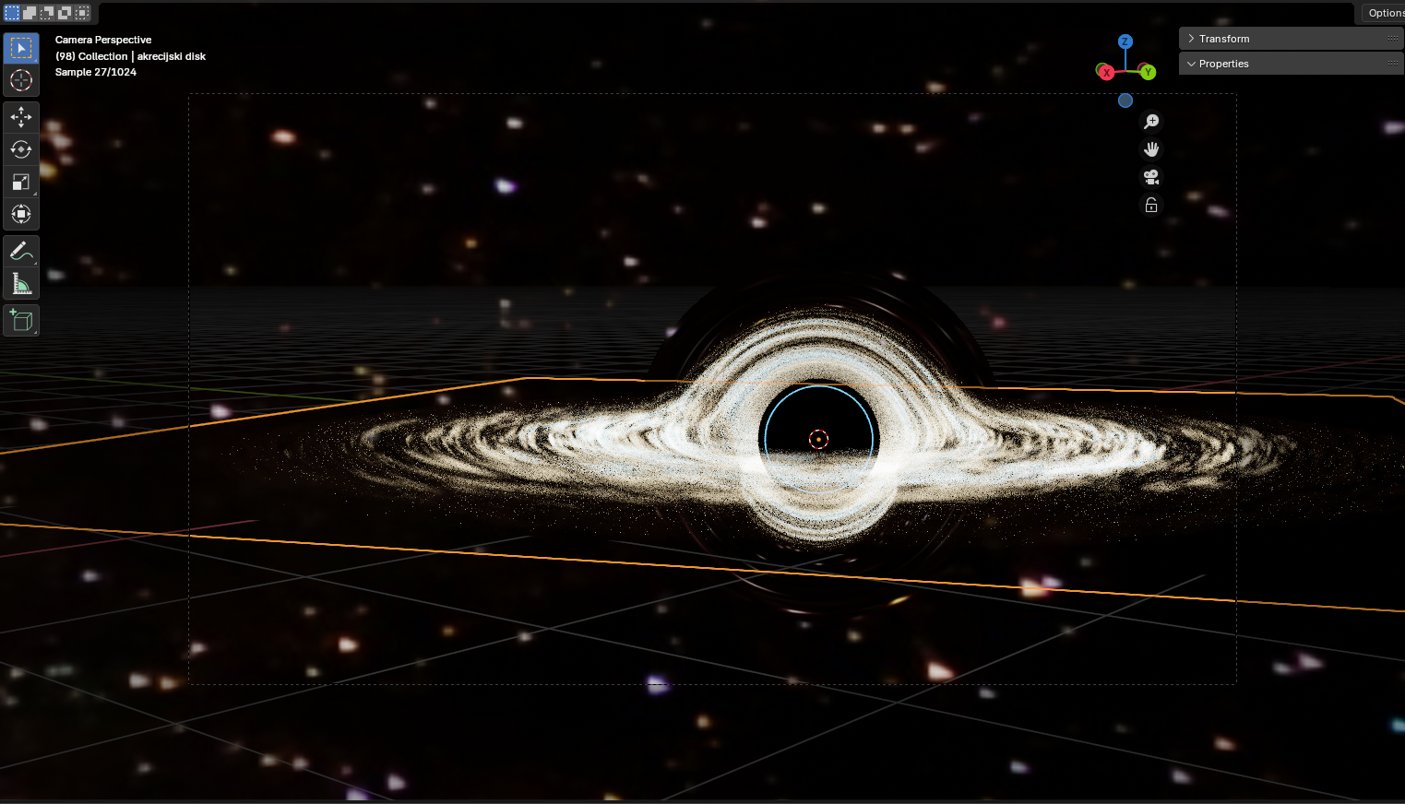
Za boju akrecijskog diska koristio sam:
Color Ramp: Postavio sam gradijent koji ide od crne, preko narančaste i žute do skoro bijele - Ovo stvara iluziju užarenog plina
Multiply node množi izlaz iz Color Ramp-a prije nego što uđe u Emission Strength koji čini da disk jako svijetli

Slide 12
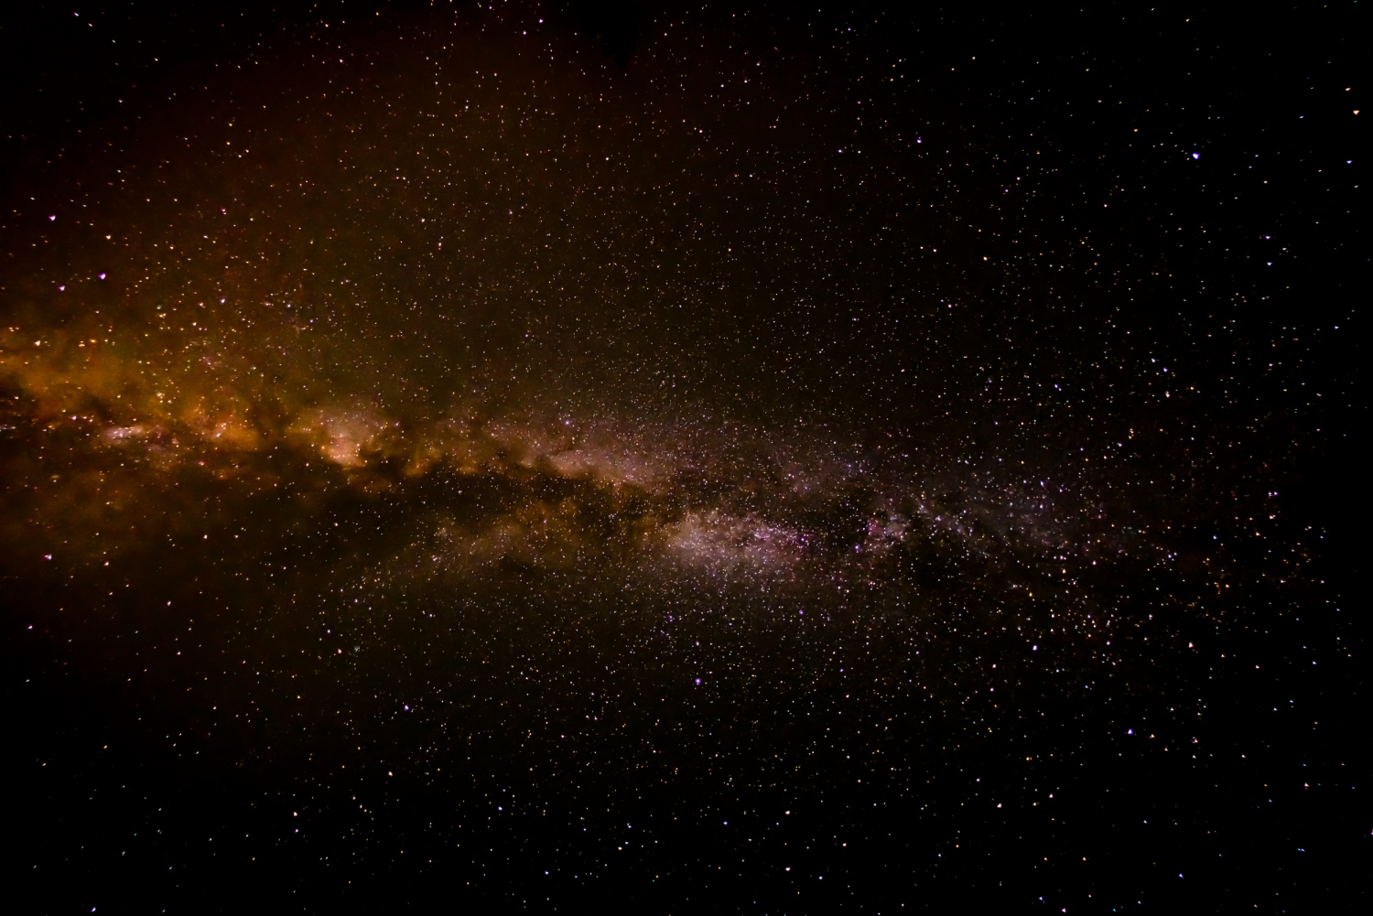
Pozadina
HDRI slika - https://www.freepik.com/free-photo/milky-way_1179901.htm#fromView=keyword&page=1&position=16&uuid=416560f8-8fe1-4174-aeee-4171fbf8bf96&query=Hdri+Space

Slide 13
Animacija
Animacija crne rupe je bila vrlo jednostvna, odnosno rotacija oko Z osi pomoću #frame/10 funkcije

Slide 14
Hvala na pažnji!!

